Slide 1
Zjavenie 2020

Slide 2
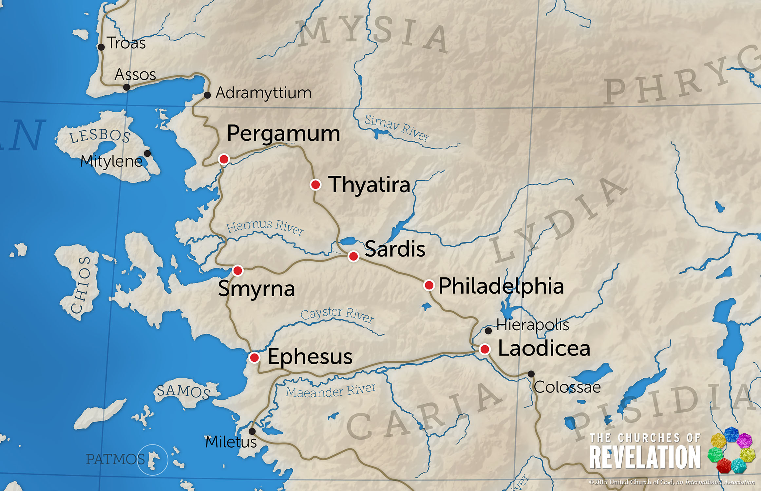

Slide 3
Štruktúra listov
Hodnotenie
Pochvala alebo Napomenutie
Výzva

Slide 4


Slide 5
Filadelfia
dnes: - malé mestečko Ala-sheker
v minulosti.:
  Neveľké mesto
  Ničivé zemetrasenie v 17.roku po Kr. (to isté ako v Smyrne)
  Mesto veľmi dlho odolávalo Turkom a padlo ako jedno z posledných v 15.storočí
  V meste vytrval kresťanský zbor veľmi dlhú dobu
  Kresťania zažívali útoky hlavne zo strany židov a bohatých

Slide 6
Hodnotenie zboru
Zjavenie 3:7
“Anjelovi zboru filadelfskému napíš: Toto hovorí Svätý
a Opravdivý, ktorý má kľúč Dávidov, ktorý otvára tak, že nikto nezatvorí, a zatvára tak, že nikto neotvorí:”

Slide 7
Pochvala
Zjavenie 3:8-9
“poznám tvoje skutky. Ajhľa, otvoril som ti dvere, ktoré nikto nemôže zatvoriť, lebo hoci máš malú moc, predsa si zachoval moje slovo a nezaprel si moje meno. Ajhľa, dám ti zo satanovej synagógy tých, čo hovoria o sebe, že sú Židia, a nie sú, ale klamú. Prinútim ich, aby prišli, klaňali sa ti až k nohám
a spoznali, že som si ťa zamiloval.”

Slide 8
Pochvala
Zjavenie 3:8-9
Cieľom je povzbudiť zbor v ťažkostiach
Dokonca aj tí, ktorí sú teraz hlavnými nepriateľmi, sa môžu zmeniť
Aj títo spoznajú, že Boh miluje tento zbor
Otvorené dvere je tiež povzbudením k hlásaniu evanjelia, tak, ako o tom písal už Pavol vo svojich listoch

Slide 9
Výzva
Zjavenie 3:10 - 11
“Keďže si zachoval moje slovo o trpezlivosti, aj ja ťa uchránim pred hodinou pokušenia, ktorá má prísť na celý svet skúšať obyvateľov zeme. Čoskoro prídem! Drž to, čo máš, aby ti nikto nevzal veniec!”

Slide 10
Zasľúbenie
Zjavenie 3:12 - 13
“Kto zvíťazí, toho urobím stĺpom v chráme svojho Boha, takže už nikdy nevyjde, a napíšem naň meno svojho Boha, meno mesta svojho Boha, nového Jeruzalema, zostupujúceho z neba od môjho Boha, i moje nové meno. Kto má uši, nech počuje, čo Duch hovorí cirkevným zborom!”

Slide 11
Zasľúbenie
Zjavenie 3:12 - 13
“Kto zvíťazí, toho urobím stĺpom v chráme svojho Boha, takže už nikdy nevyjde, a napíšem naň meno svojho Boha, meno mesta svojho Boha, nového Jeruzalema, zostupujúceho z neba od môjho Boha, i moje nové meno. Kto má uši, nech počuje, čo Duch hovorí cirkevným zborom!”

Slide 12
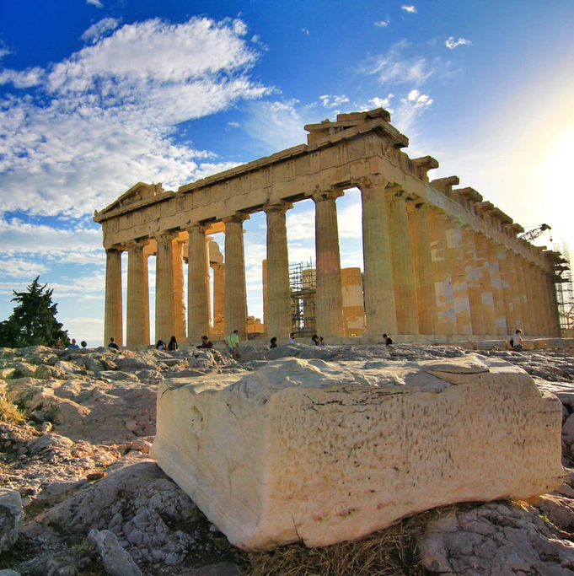
Byť stĺpom chrámu bolo obrovskou poctou.
pevnosť
opora pre zvyšok stavby
prináša krásu
Notes:
Parthenon na Akropole

Slide 13
Zasľúbenie
Zjavenie 3:12 - 13
Ježiš zvýrazňuje ich stálosť (budú stĺpom)
  Filadelfskí sú pre cirkev to, čo pre budovu stĺp
  “Už nikdy nevyjde” zrozumiteľnejšie “von z neho už nikdy nevyjde”
  Zasľúbenie prítomnosti v chráme v Bohom
Už v tom čase bolo cťou byť obyvateľom Jeruzalema, ale o čo viac znamená byť obyvateľom “nového Jeruzalema”

Slide 14
List má 3 témy
Uznanie prítomnosti, čo zbor robí teraz
Triumf nad Židmi v blízkej budúcnosti
Zachovanie na konci vekov
V každej časti je zasľúbenie a to pre dobrý stav zboru.

Slide 15
Diskusné otázky
Na čo sa najviac tešíš po skončení karantény? Čo ti, naopak, bude chýbať?
Čo si si zapísal o tvojom vzťahu Pánom Bohom za posledný týždeň?
Stretol si už kresťana, ktorého by si nazval stĺpom Božej stavby? Ak áno prečo to bol práve on/ona?

